Slide 1









PosMedia
Universidad Distrital Francisco José de Caldas
Convenio NO. 290 de 2022

Slide 2

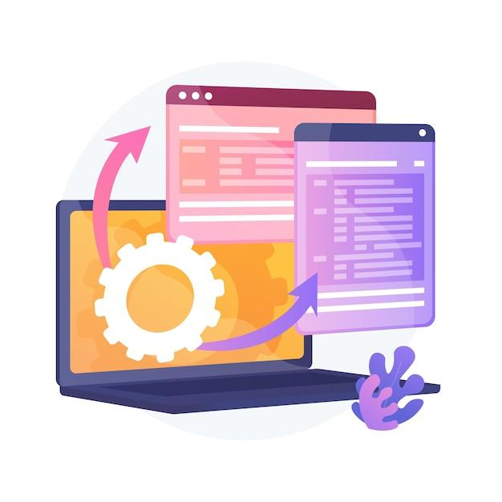
Introducción al Backend

Slide 3
Contenido de la Unidad.
Lenguajes de Backend
Introducción Framework y librerías para Backend
Introducción Python
Introducción Java
Introducción PHP

Slide 4

Lenguajes de Backend

Slide 5

Concepto
Lenguajes de Backend
Backend hace referencia al proceso del servidor y cloud computing, es la parte lógica de toda solución web, se refiere además a la parte de la arquitectura interna de una solución web que asegura la funcionalidad completa.
Se basa únicamente en el código interno de la solución web, en donde se enfoca la funcionalidad, seguridad y optimización de recursos.
Las aplicaciones backend por lo general se encargan de la gestión de información, interacción con bases de datos, orquestación de servicios, seguridad y gestión de procesos concurrentes.

Slide 6

Perfil Backend
Lenguajes de Backend
El perfil de desarrollador Backend es uno de los roles más solicitados dentro de la industria tecnológica. Un desarrollador Backend codifica la parte lógica de sitios web utilizando los lenguajes de programación como PHP, Java, JavaScript, Ruby o Python.
Los desarrolladores Backend trabajan junto a otros perfiles IT importantes como lo son los desarrolladores Frontend encargados de trabajar con la parte gráfica y visual de los sitios Web.
Los desarrolladores Backend se encargan de proporcionar y gestionar toda la información y lógica que necesita un sitio web.

Slide 7
Paginas Web
Lenguajes de Backend
Existen diferentes tipos de paginas Web pero la mayoria se pueden agrupar en 2 grandes grupos, las paginas web estaticas y las paginas web dinamicas.
Las paginas web estaticas se caracterizan por mostrar un contenido fijo que es consumido por los usuarios, los usuarios no tienen accionables mas que el de consumir la información que proporciona el sitio web.
Las paginas web dinamicas se caracterizan por mostrar contenido que se basa en la interacción del usuario, es decir un usuario tiene el poder de generar contenido dentro del sitio web, ademas de poder consumir la información de otros usuasrios, ademas de la información proporcionada por los desarrolladores, para lograr esto es importante el uso de logica de programación usando backend.

Slide 8

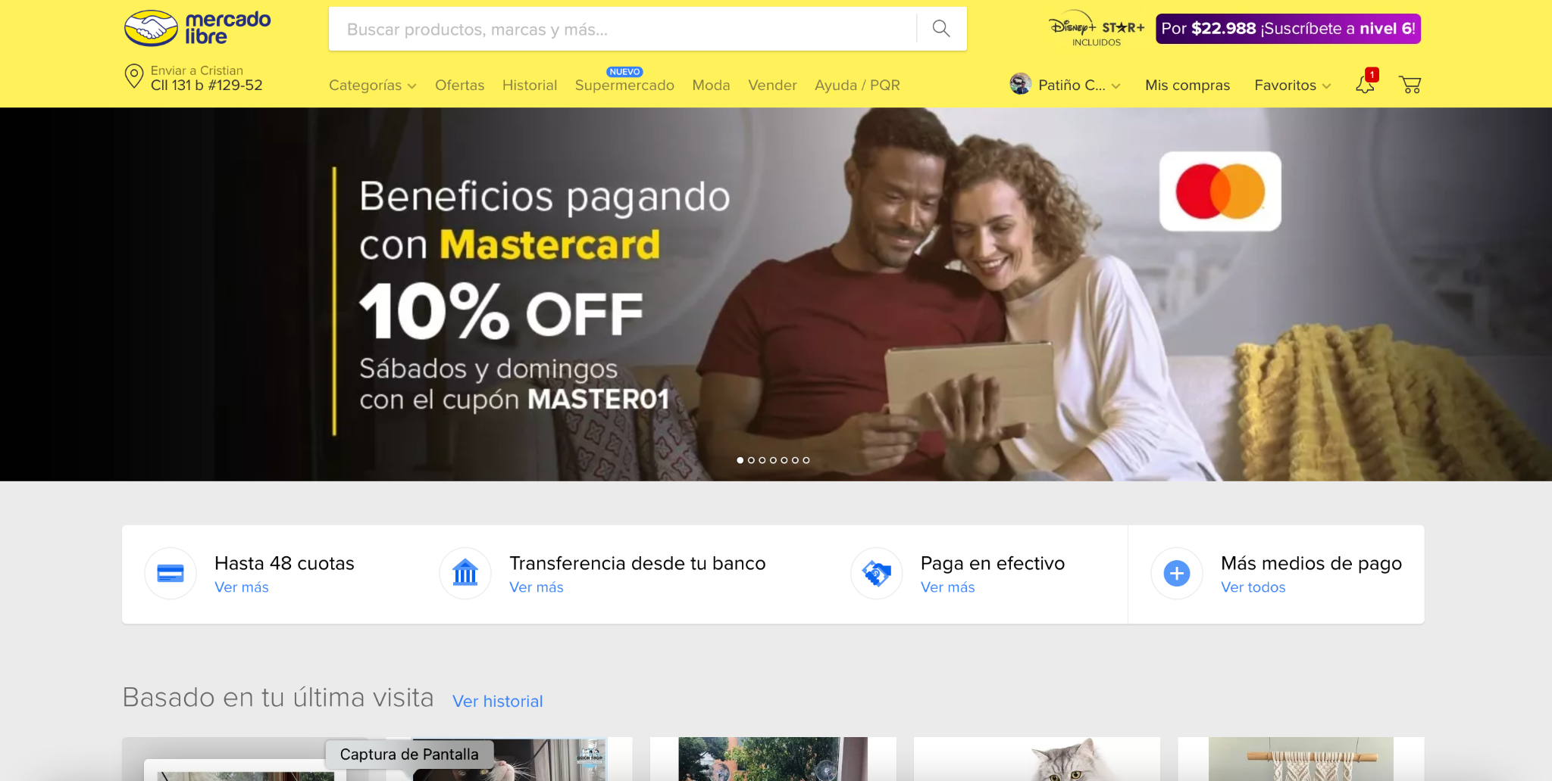
Páginas Web
Estáticas
Páginas Web
Dinámicas
Lenguajes de Backend
Se enfocan en el diseño y son principalmente páginas informativas
Se centran en la generación de contenido de manera dinámica

Slide 9
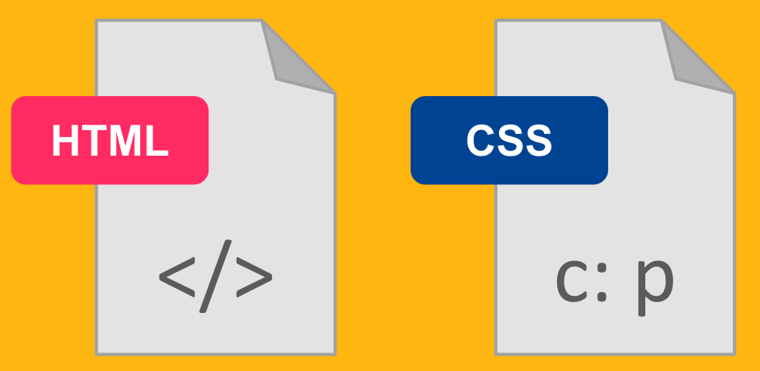
Paginas Web Estaticas
Lenguajes de Backend
Arquitectura
Vista

Slide 10
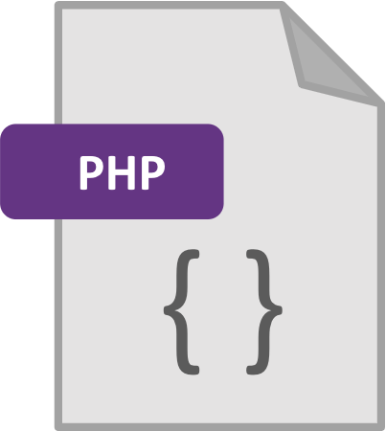
Paginas Web Dinamica
Lenguajes de Backend
Arquitectura
Vista
Modelo
Controller
Services
Backend

Slide 11

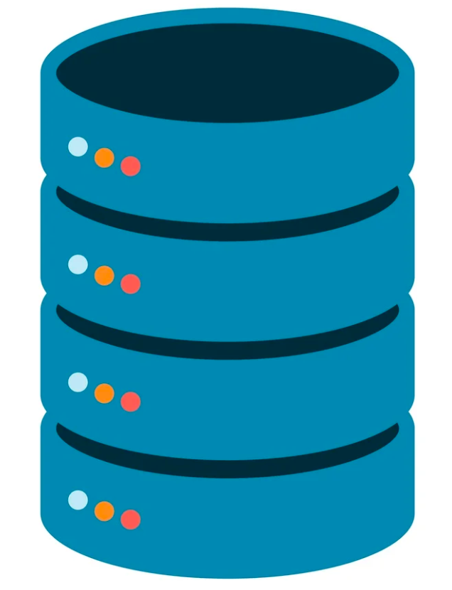
Paginas Web Dinamica
Lenguajes de Backend
Host
HTML
</>
CSS
c : p
JS
{ }
Server
PHP
{ }
Información dinamica

Slide 12
Frontend
Backend
Lenguajes de Backend
Características
Características
Aplicaciones tipo Cliente
Aplicaciones tipo Server
Contiene la experiencia visual de un sitio Web
Contiene la información dinámica de un sitio Web
Objetivos
Objetivos
Maquetación y diseño
Funcionalidad operacional
Interacción con el usuario
Generar contenido de manera dinámica
Prioridades
Prioridades
Diseño UX y UI
Algoritmos y patrones
Generación de interfaz Gráfica
Código con buenas prácticas

Slide 13





Lenguajes de Backend
Backend - Ciclos de vida
Contratos
Base de Datos
Desarrollo
Pruebas
Despliegue
Se establecen las rutas, parámetros, y estructuras a entregar y a recibir
Se realizan los modelos de BD y la creación de la misma en motores de BD
Se realiza el desarrollo de los flujos de los endpoints dentro de las apis.
Se realizan pruebas unitarias, de integración y funcionales.
Se realiza el despliegue del feature generado y se monitorea el comportamiento esperado.

Slide 14





Lenguajes de Backend
Backend - Roles
CONTRATOS
BASE DE DATOS
DESARROLLO
PRUEBAS
DESPLIEGUE
MODELOS
MOTOR Y PROCESO
DOMAINS
CONECTIONS
SEQURITY
FUNCIONAL
UNITARIAS
INTEGRACIÓN
DESPLIEGUE
MONITOREO
MANTENIMIENTO
Project Manager
DB
Administrator
DB
Administrator
Backend
Developer
Backend
Developer
Backend
Developer
Backend
Developer
Backend
Developer
Frontend Developer
Backend
Developer
Frontend
Developer
DB
Administrator
DevOps
Developer
DB
Administrator

Slide 15
Lenguajes de Backend
Backend - Roles
CONTRATOS
BASE DE DATOS
DESARROLLO
PRUEBAS
DESPLIEGUE
MODELOS
MOTOR Y PROCESO
DOMAINS
CONECTIONS
SEQURITY
FUNCIONAL
UNITARIAS
INTEGRACIÓN
DESPLIEGUE
MONITOREO
MANTENIMIENTO
Project Manager
Backend
Developer
Backend
Developer
Backend
Developer
Backend
Developer
Backend
Developer
Backend
Developer
Backend
Developer
Frontend Developer
Backend
Developer
Frontend
Developer
Video

Slide 16

















Lenguajes de Backend
Backend Tecnologías
ANÁLISIS
BASE DE DATOS
Jira
Trello
Enterprise Architect
Confluence
MySQL
PostgreSQL
Mongo
DB
Redis
PRUEBAS
DESPLIEGUE
Mockito
PHPUnit
PyTest
GitHub
Jenkins
Docker
Amazon
WS
New Relic
Datadog

Slide 17













Lenguajes de Backend
Backend Tecnologías
DESARROLLO
LENGUAJES DE PROGRAMACIÓN
FRAMEWORKS
PYTHON
JAVA
PHP
RUBY
Spring
Laravel
Django
node JS
ORM
API TESTER
Type ORM
Hibernate
Sequelize
Postman
insomnia
Video

Slide 18



Lenguajes de Backend
Principales Lenguajes de Programación
JAVA
PHP
NODE JS
Es uno de los lenguajes y plataformas de programación más populares y utilizados. Es altamente escalable. Los componentes de Java están fácilmente disponibles.
Es uno de los lenguajes de programación del lado del servidor más utilizados, diseñado específicamente para el desarrollo web. PHP es denominado un lenguaje de scripting ejecutado del lado del servidor.
Es un entorno de tiempo de ejecución multiplataforma para ejecutar código JavaScript fuera de un navegador. Es muy utilizado en los últimos tiempos, ya que utiliza JavaScript en el servidor.

Slide 19



Lenguajes de Backend
Principales Lenguajes de Programación
RUBY
PYTHON
C #
El lenguaje de programación Ruby se considera uno de los más simples. También se considera reciente, permite un desarrollo ágil y rápido de las aplicaciones.
Python es un lenguaje de programación que le permite trabajar rápidamente e integrar sistemas de manera más eficiente.
Se usa comúnmente para el desarrollo de inteligencia Artificial y análisis de datos
C# es un lenguaje de programación multiplataforma desarrollado por Microsoft para la generación de sistemas, actualmente es muy usado para la creación de videojuegos.

Slide 20
Introducción Framework y librerías para Backend

Slide 21




Introducción Framework y Librerías para Backend
LARAVEL
SYMPHONY
PHP
PHALCON
PURL

Slide 22



Introducción Framework y Librerías para Backend
SPRING
STRUTS
JAVA
PLAY
HIBERNATE

Slide 23




Introducción Framework y Librerías para Backend
DJANGO
ANACONDA
PYTHON
FLASK
GIOTTO

Slide 24





Introducción Framework y Librerías para Backend
NODE JS
NEST
JAVASCRIPT
NUXT
KOA

Slide 25



Introducción Framework y Librerías para Backend
.NET
NET CORE
C #
ASP NET
UNITY
VIDEO

Slide 26
Introducción PYTHON

Slide 27

Concepto
Introducción Python
Python es un lenguaje de programación de propósito general muy popular en la actualidad. Python es un lenguaje de programación de alto nivel cuya característica máxima es la legibilidad del código. Haciendo que este sea uno de los lenguajes más sencillos de aprender.
Actualmente es muy usado para múltiples propósitos, los más importantes son:
Ciencia de datos
Inteligencia artificial
Analítica de datos
Backend de Páginas Web
Programas multipropósito.
Python fue creado en los 90 por Guido Van Rossum y actualmente está en su versión 3 la cual es soportada por la comunidad y por Google.

Slide 28
Introducción Python
MULTIPARADIGMA
Soporta la programación imperativa, programación orientada a objetos y funcional
4
MULTIPLATAFORMA
3
Es multiplataforma: Se puede encontrar un intérprete de Python para los principales sistemas operativos: Windows, Linux y Mac OS.
2
DINÁMICO
Es dinámicamente tipado: Es decir, el tipo de las variables se decide en tiempo de ejecución.
1
INTERPRETADO
Es interpretado: El código no se compila a lenguaje máquina.

Slide 29
Introducción Python
Data Analytic
Artificial
Intelligence
Big Data
Machine Learning
Deep Learning
Data Mining
Blockchain
Data Science
Web Development

Slide 30
Variables y Constantes
Introducción Python
1
2
Mostrar en consola algunas constantes y variables cambiando el valor de las variables
Generar la suma de dos números dentro de una constante y una variable y luego cambiar el valor de la variables para sumarlas de nuevo
3
4
Generar la suma de dos números ingresados por el usuario
Mostrar en consola el nombre y apellido ingresado por el usuario

Slide 31
Estructuras Condicionales
Introducción Python
5
6
Dado el tipo de afiliación y el número de personas digitados por el usuario generar el valor de las entradas a la bolera teniendo en cuenta que si el tipo de afiliación es ‘A’ o ‘B’ tendrá un descuento del 30% del total y el valor es de $25.000 por persona.
Dado el nombre y la edad del usuario, generar un mensaje que incluya el nombre del usuario e indique si es mayor de edad o no.
7
8
Generar la operación de dos números digitados por el usuario pudiendo el usuario sumar, restar, multiplicar o dividir
Dado el tipo de afiliación y el número de personas digitados el usuario generar el valor de las entradas a la bolera teniendo en cuenta que si el tipo de afiliación es ‘A’ tendrá un descuento del 30% del total si es tipo ‘B’ el 25%, si es tipo ‘C’ del 10% y si es tipo ‘D’ del 5%, el valor es de $25.000 por persona.

Slide 32
Estructuras Cíclicas
Introducción Python
9
10
Dado un número digitado por el usuario generar la tabla de multiplicar de del 0 hasta el 30;(While)
Generar un programa que muestre los números pares del 0 al 100 (while)
11
12
Generar un programa que muestre los números pares del 0 al 100 y haga una suma de ellos (for)
Dado un número digitado por el usuario generar la tabla de multiplicar de del 0 hasta el 30 (for)
13
Dado un arreglo numérico de 5 posiciones generar la suma de los numeros (for)

Slide 33
Funciones
Introducción Python
14
15
Dada una contraseña a registrar por el usuario generar validaciones de si esta contraseña es segura o no teniendo en cuenta que una contraseña es segura si:
Tiene más de 8 Caracteres
Tiene al menos una letra mayúscula
Tiene al menos un número
Generar la operación de dos números digitados por el usuario pudiendo el usuario sumar, restar, multiplicar o dividir
USANDO FUNCIONES

Slide 34
Introducción JAVA

Slide 35

Concepto
Introducción Java
Java es caracterizado por ser un lenguaje de programación de propósito general, tipado y orientado a objetos, el cual permite el desarrollo desde aplicaciones básicas, pasando por aplicaciones empresariales hasta aplicaciones móviles.
Actualmente es muy usado para múltiples propósitos, los más importantes son:
Backend de Páginas Web
Backend de desarrollo móvil.
Aplicaciones de escritorio.
Programas multipropósito.
Java fue creado en los 90 por James Goslin y actualmente está en su versión 18 la cual es soportada por Oracle.

Slide 36
Introducción Java
MULTIPARADIGMA
Soporta la programación programación orientada a objetos y funcional
4
MULTIPLATAFORMA
3
Es multiplataforma: Se puede encontrar un intérprete de Java para los principales sistemas operativos: Windows, Linux y Mac OS.
2
ESTÁTICO
Es fuertemente tipado: Es decir, el tipo de las variables se decide en tiempo de codificación.
1
COMPILADO
Es Compilado: El código se compila en bits para ser leído por la Máquina virtual de Java

Slide 37
Introducción Java
Backend Apis
Servers Web
Backend Mobile
Interfaz gráfica de escritorio
Applets Web
Sistemas Embebidos

Slide 38
Variables y Constantes
Introducción Java
1
2
Mostrar en consola algunas constantes y variables cambiando el valor de las variables
Generar la suma de dos números dentro de una constante y una variable y luego cambiar el valor de la variables para sumarlas de nuevo
3
4
Generar la suma de dos números ingresados por el usuario
Mostrar en consola el nombre y apellido ingresado por el usuario

Slide 39
Estructuras Condicionales
Introducción Java
5
6
Dado el tipo de afiliación y el número de personas digitados por el usuario generar el valor de las entradas a la bolera teniendo en cuenta que si el tipo de afiliación es ‘A’ o ‘B’ tendrá un descuento del 30% del total y el valor es de $25.000 por persona.
Dado el nombre y la edad del usuario, generar un mensaje que incluya el nombre del usuario e indique si es mayor de edad o no.
7
8
Generar la operación de dos números digitados por el usuario pudiendo el usuario sumar, restar, multiplicar o dividir
Dado el tipo de afiliación y el número de personas digitados el usuario generar el valor de las entradas a la bolera teniendo en cuenta que si el tipo de afiliación es ‘A’ tendrá un descuento del 30% del total si es tipo ‘B’ el 25%, si es tipo ‘C’ del 10% y si es tipo ‘D’ del 5%, el valor es de $25.000 por persona.

Slide 40
Estructuras Cíclicas
Introducción Java
9
10
Dado un número digitado por el usuario generar la tabla de multiplicar de del 0 hasta el 30;(While)
Generar un programa que muestre los números pares del 1 al 100 (while)
11
12
Generar un programa que muestre los números pares del 1 al 100 y haga una suma de ellos (for)
Dado un número digitado por el usuario generar la tabla de multiplicar de del 0 hasta el 30 (for)
13
Dado un arreglo numérico de 5 posiciones generar la suma de los numeros (for)

Slide 41
Funciones
Introducción Java
14
15
Dada una contraseña a registrar por el usuario generar validaciones de si esta contraseña es segura o no teniendo en cuenta que una contraseña es segura si:
Tiene más de 8 Caracteres
Tiene al menos una letra mayúscula
Tiene al menos un número
Generar la operación de dos números digitados por el usuario pudiendo el usuario sumar, restar, multiplicar o dividir
USANDO FUNCIONES

Slide 42
Introducción PHP

Slide 43

Concepto
Introducción PHP
PHP es uno de los lenguajes de programación más utilizados en el ámbito web, este permite ejecutar comandos o abrir conexiones de red desde el servidor..
Actualmente es muy usado para múltiples propósitos, los más importantes son:
Desarrollo Web.
Backend de Páginas Web.
Aplicaciones de escritorio.
Programas multipropósito.
Java fue creado en los 90 por Rasmus Lerdorf y actualmente está en su versión 8 la cual es soportada por PHP net.

Slide 44
Introducción PHP
MULTIPARADIGMA
Soporta la programación programación Imperativa orientada a objetos y funcional
4
MULTIPLATAFORMA
3
Es multiplataforma: Se puede encontrar un intérprete de Java para los principales sistemas operativos: Windows, Linux y Mac OS.
2
DINÁMICO
Es dinámicamente tipado: Es decir, el tipo de las variables se decide en tiempo de ejecución.
1
INTERPRETADO
Es interpretado: El código no se compila a lenguaje máquina.

Slide 45
Introducción PHP
Backend Apis
Servers Web
Gestor de contenidos
Internet de las cosas
Control de drones
Sistemas Embebidos

Slide 46

Introducción PHP
HTML
</>
VIDEO

Slide 47
Operadores aritméticos en programación
Introducción PHP
Operación | Operador | Ejemplo
Suma | + | x + y
Resta | - | x - y
Multiplicación | * | x * y
División | / | x / y
Potencia | pow | pow(x, y)
Residuo | % | x % y
Raíz | sqrt | sqrt(x)

Slide 48
Conectores Lógicos en Programación
Introducción PHP
Conector | Descripción
== | Es Igual
!= | Es diferente
< , > | Mayor que, Menor que
<= , >= | Mayor o igual que, Menor o igual que
Conector | Descripción
&& | Y
|| | o
! | no
Notes:
quziz 2

Slide 49




Tipo de Datos Primitivos
Introducción PHP
Numéricos
Caracteres
Datos de tipo numéricos que pueden tener desde enteros, decimales, incluso números complejos.
Datos de tipo de caracteres que pueden tener desde letras, caracteres especiales, números, símbolos.
integer, float, double, number, double, long, bigInt
PHP
byte, char, string
booleanos
Null
Datos de tipo booleano que pueden tener dos únicos estados: verdadero o falso.
Datos de tipo null que Tienen Ausencia de valor para una Variable.
bool, boolean
null, nil, None, undefined, empty

Slide 50
Introducción PHP
Contadores
Acumuladores
Generan una sumatoria progresiva y
Estática generalmente su patrón de sumatoria no cambia, es decir que puede ir sumando de a 1 en 1 o de a 2 en 2, y se mantiene así siempre.
Generan una acumulacion de operaciones sin un patrón en específico, pueden ser sumatorias, pueden ser multiplicaciones, y el valor no es igual en cada iteración
$x = $x + $y:
$x += $y;
$x = $x * $y
$x *= $y
$x = $x + 1:
$x++
++$x
$x = $x + 2
$x- -

Slide 51
Variables y Constantes
Introducción PHP
1
2
Mostrar en consola algunas constantes y variables cambiando el valor de las variables y mostrando de nuevo
Generar la suma de dos números dentro de una constante y una variable y luego cambiar el valor de la variables para sumarlas de nuevo
3
4
Generar la suma de dos números ingresados por el usuario
Mostrar en consola el nombre y apellido ingresado por el usuario

Slide 52
Estructuras Condicionales
Introducción PHP
5
6
Dado el tipo de afiliación y el número de personas digitados por el usuario generar el valor de las entradas a la bolera teniendo en cuenta que si el tipo de afiliación es ‘A’ o ‘B’ tendrá un descuento del 30% del total y el valor es de $25.000 por persona.
Dado el nombre y la edad del usuario, generar un mensaje que incluya el nombre del usuario e indique si es mayor de edad o no.
7
8
Generar la operación de dos números digitados por el usuario pudiendo el usuario sumar, restar, multiplicar o dividir
Dado el tipo de afiliación y el número de personas digitados el usuario generar el valor de las entradas a la bolera teniendo en cuenta que si el tipo de afiliación es ‘A’ tendrá un descuento del 30% del total si es tipo ‘B’ el 25%, si es tipo ‘C’ del 10% y si es tipo ‘D’ del 5%, el valor es de $25.000 por persona.

Slide 53
Estructuras Cíclicas
Introducción Java
9
10
Dado un número digitado por el usuario generar la tabla de multiplicar de del 0 hasta el 30;(While)
Generar un programa que muestre los números pares del 1 al 100 (while)
11
12
Generar un programa que muestre los números impares del 0 al 100 y haga una suma de ellos (for)
Dado un número digitado por el usuario generar la tabla de multiplicar de del 0 hasta el 30 (for)
13
Dado un arreglo numérico de 5 posiciones generar la suma de los numeros (for)

Slide 54
Funciones
Introducción Java
14
15
Dada una contraseña a registrar por el usuario generar validaciones de si esta contraseña es segura o no teniendo en cuenta que una contraseña es segura si:
Tiene 8 o más Caracteres
Tiene al menos una letra mayúscula
Tiene al menos un número
Generar la operación de dos números digitados por el usuario pudiendo el usuario sumar, restar, multiplicar o dividir
USANDO FUNCIONES

Slide 55
¡GRACIAS!
Ing. Andrés F. Pineda Guerra.
Ing. Cristian F. Patiño Caceres.

Slide 56
Bibliografía
https://profile.es/blog/desarrollador-full-stack/#%C2%BFQue_es_un_desarrollador_Full_Stack
https://union.cat/es/historia-full-stack
https://fundacion-uc3.thebridge.tech/blog/origen-del-trabajo-full-stack-developer
https://trabajarporelmundo.org/full-stack-developer/

